Slide 1

Xây dựng ứng dụng Android
Quản lý khu liên hợp thể thao tích hợp chức năng tìm kiếm đối thủ

Slide 2
Lý do chọn đề tài
Nhu cầu sử dụng sân thể thao tăng
Sự gia tăng trong nhu cầu sử dụng sân thể thao đã dẫn đến khó khăn trong quản lý, bao gồm trùng lịch và thiếu minh bạch, đòi hỏi giải pháp phần mềm hiệu quả.

Slide 3
Mục tiêu dự án
Tạo ứng dụng Android thông minh
XÂY DỰNG ỨNG DỤNG
QUẢN LÝ ĐẶT SÂN
HỖ TRỢ GHÉP TRẬN
Phát triển ứng dụng Android giúp người dùng dễ dàng quản lý đặt sân thể thao một cách hiệu quả.
Tích hợp hệ thống cho phép người dùng đặt sân trực tuyến và kiểm tra lịch trình một cách tự động.
Tích hợp chức năng hỗ trợ người dùng tìm kiếm và ghép cặp đối thủ cho trận đấu một cách nhanh chóng.

Slide 4
Đối tượng & Phạm vi
Nghiệp vụ quản lý thể thao
Nghiên cứu này tập trung vào nghiệp vụ quản lý khu liên hợp thể thao, phát triển ứng dụng Android với tính năng thanh toán mô phỏng nhằm nâng cao hiệu quả quản lý.

Slide 5
Hướng tiếp cận
Giải pháp hệ thống đa vai trò
Hệ thống được thiết kế với nhiều vai trò khác nhau, áp dụng Clean Architecture cho khả năng bảo trì cao, sử dụng RESTful API giúp giao tiếp giữa các thành phần hiệu quả.

Slide 6
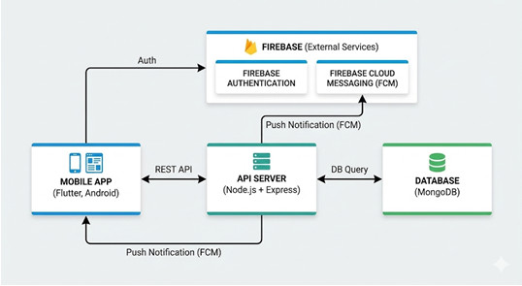
Kiến trúc hệ thống

Slide 7




Công nghệ sử dụng

Slide 8
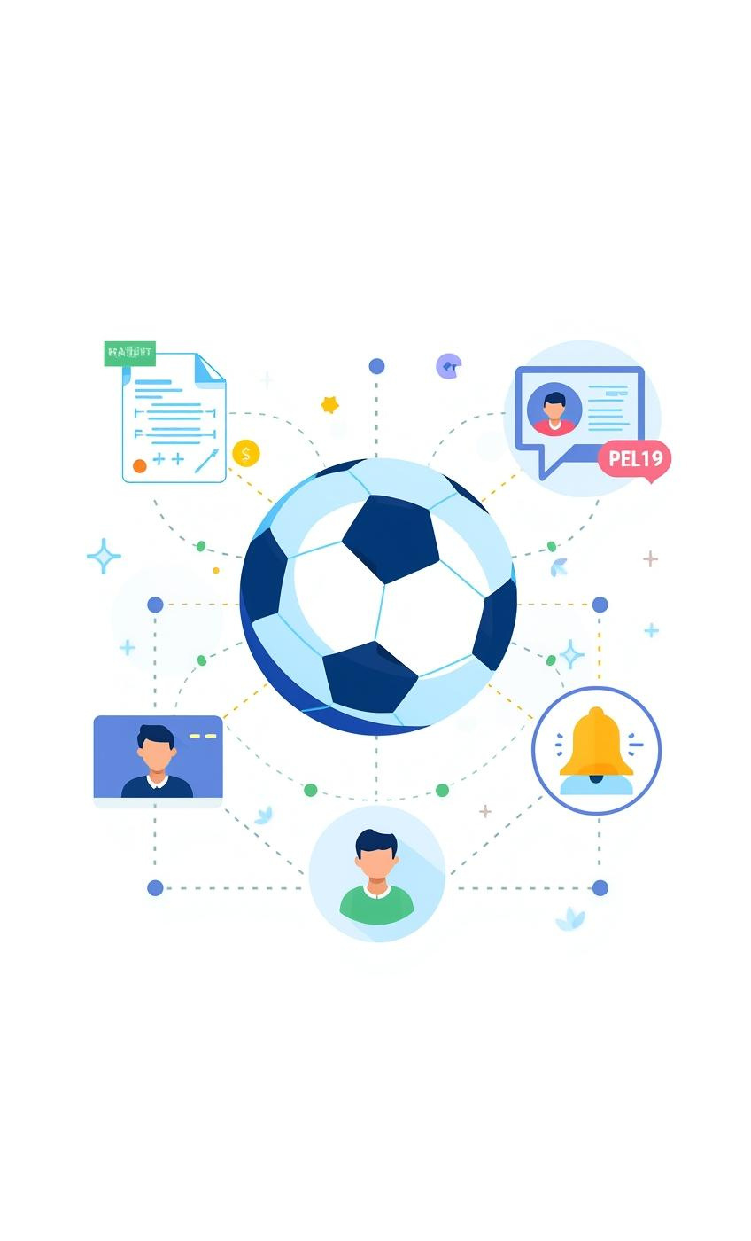
Chức năng chính
ĐẶT SÂN
Quá trình đặt sân đơn giản và hiệu quả
QUẢN LÝ HÓA ĐƠN
Theo dõi và xử lý hóa đơn dễ dàng
THÔNG BÁO
Cập nhật thông tin qua thông báo tức thì

Slide 9
Quy trình đặt sân
Các bước trong quy trình đặt sân
1
2
3
4
5
Xác định yêu cầu đặt sân
Kiểm tra lịch trống tự động
Xác nhận thông tin đặt sân
Gửi thông báo cho người dùng
Hoàn tất quy trình đặt sân

Slide 10
Chức năng ghép trận
Thiết lập và quản lý thông tin trận đấu
1
2
3
4
5
Khởi tạo yêu cầu ghép trận
Cấu hình thông tin trận đấu
Tự động tạo booking trận
Gửi thông báo cho người dùng
Hoàn tất quy trình ghép trận

Slide 11
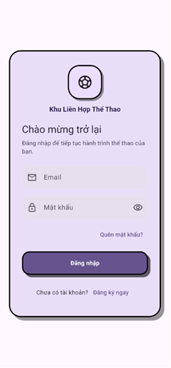
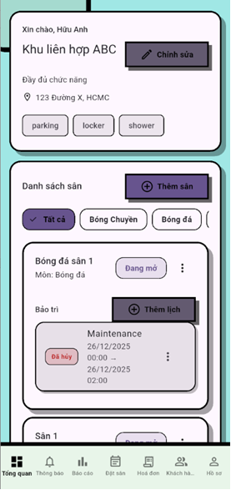
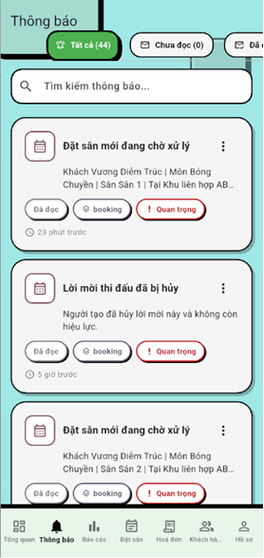
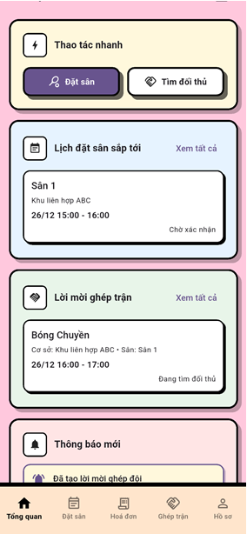
Kết quả đạt được
Ứng dụng đã hoạt động ổn định, giúp giảm thiểu tình trạng trùng lịch đặt sân, cải thiện đáng kể trải nghiệm người dùng và khả năng quản lý cho các khu liên hợp thể thao.

Slide 12
Hạn chế
Hiện tại, ứng dụng không hỗ trợ thanh toán trực tuyến thực tế và chưa phát triển cho iOS hoặc Web, giới hạn khả năng tiếp cận và tính năng phục vụ người dùng.

Slide 13
Hướng phát triển ứng dụng Android trong tương lai
Thanh toán trực tuyến
Báo cáo nâng cao
Gợi ý đối thủ thông minh
Mở rộng nền tảng

Slide 14
XIN TRÂN TRỌNG CẢM ƠN
QUÝ THẦY CÔ ĐÃ LẮNG NGHE
🎉🎉

